Slide 1
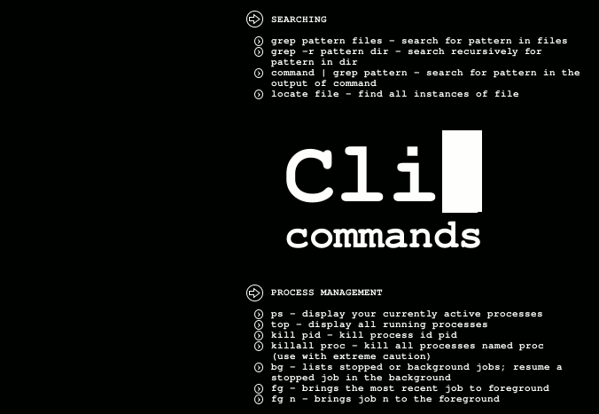
Pertemuan 2 KSL UAJY

Slide 2


Apa itu CLI?
Command-Line Interface/CLI adalah cara berinteraksi dengan komputer dengan cara mengetikkan perintah/command tertentu.
Tiap OS punya konsep CLI yang sama tapi sebutannya berbeda-beda. Contohnya :
Windows → PowerShell
Linux → terminal
Apple → commandshell.

Slide 3
Kelebihan CLI
1. Spesifikasi Hardware Rendah
CLI tidak begitu terlalu banyak membutuhkan memori maupun hardware spesifikasi +++
2. Akses Cepat
Mengakses/membuka/menutup dll dapat dilakukan dengan cepat daripada GUI

Slide 4
Kekurangan CLI
1. Resiko Kehilangan File Lebih Besar apabila "Ceroboh"
Apabila mengetikan perintah tertentu secara tidak hati-hati dapat berakibat fatal seperti file hilang dan tidak bisa di-restore lagi.
2. Tampilan yang Tidak Menarik
Tampilan CLI yang hanya teks dinilai tidak menarik dan membuat bosan.

Slide 5
<!– –
Q n A
– – >

Slide 6
<!– –
Open ur Bae
– – >

Slide 7
pwd
(print working directory)
Digunakan untuk memperlihatkan di direktori mana posisi kita berada sekarang.
→ Sintaks :
pwd

Slide 8
ls
(list)
Command ls digunakan untuk melihat isi directory. Command ini akan memperlihatkan file dan folder.
→ Sintaks :
ls

Slide 9
touch & nano
touch dan nano digunakan untuk membuat file. Bedanya, touch hanya membuat file saja. Kalau nano membuat dan mengisi file.
→ Sintaks :
touch namaFile
nano namaFile

Slide 10
mkdir
(make directory)
mkdir digunakan untuk membuat direktori/folder baru
→ Sintaks :
mkdir namaFolder

Slide 11
rm & rmdir
(Remove)
(Remove directory)
rm digunakan untuk menghapus file/folder.
rmdir digunakan untuk menghapus directory/folder.
Perbedaannya adalahhhh ...
rmdir hanya bisa menghapus folder yang kosong.
rm bisa menghapus folder yang kosong/berisi.
→ Sintaks :
rm namaFile
rmdir namaFolder

Slide 12
cd
(change directory)
Command cd digunakan untuk masuk ke folder lain
→ Sintaks :
cd namaFolder
cd namaFolder/namaFolder
cd ..
<!-- Tips -->
!Press tab
Untuk melihat isi direktori tanpa harus berada di direktori itu :D

Slide 13
(move)
mv
Seperti namanya, mv digunakan untuk memindahkan file dari satu folder ke folder lainnya.
→ Sintaks :
mv direktoriLama/namaFile direktoriBaru
<!-- Tips -->
’/’ menunjukan direktori root

Slide 14
(copy)
cp
Command ini berfungsi menyalin/copy suatu file
→ Sintaks :
cp /direktori/namaFile direktori
cp /direktori/namaFile direktori/namaFileBaru
<!-- Tips -->
’.’ menunjukan direktori saat ini

Slide 15
clear
clear digunakan untuk membersihkan terminal supaya command-command yang dijalankan sebelumnya tidak kelihatan lagi
→ Sintaks :
clear

Slide 16
su & sudo
(super user)
(super user do)
su : command untuk bertindak sebagai root.
sudo : command untuk bertindak seakan-akan root.
bedanya dengan su adalah sudo harus
meminta permission berulang kali.
→ Sintaks :
su
sudo sintaksLain
Apa yang terjadi
jika kita mengetik command :
sudo su
?

Slide 17
cat / more
cat dan more digunakan untuk melihat isi file.
Perbedaannya adalah …
- more : hanya untuk melihat isi file
- cat : bisa melihat & menggabungkan isi file
→ Sintaks :
more namaFile
cat namaFile
cat namaFile1 namaFile2 > namaFileGabungan

Slide 18
&&
&& digunakan untuk melakukan 2 perintah sekaligus
→ Sintaks :
perintah1 && perintah2

Slide 19
file
Command ini digunakan untuk mengidentifikasi jenis file atau direktori
→ Sintaks :
file namaFile
file namaDirectory

Slide 20
xdg-open
Command ini digunakan untuk membuka file menurut default aplikasi pembukanya.
→ Sintaks :
xdg-open namaFile

Slide 21
alias
Alias digunakan untuk memberi nama lain default command linux menjadi nama yang bisa kita atur sesuka kita :D
→ Sintaks :
alias commandBaru=”commandLama”

Slide 22
man & --help
Man digunakan untuk membuka “manual” suatu command
--help merupakan menu bantuan untuk menunjukan semua perintah yang bisa dilakukan. Contoh : ls --help
→ Sintaks :
man commandYangInginDiketahui
commandYangInginDiketahui --help

Slide 23
<!– –
Q n A
– – >

Slide 24
Soalllll
1. Buatlah sebuah direktori bernama “hapie” di desktop masing-masing
2. Di dalam direktori hapie, buatlah file bernama “pieha” dengan ekstensi txt lalu buka file tersebut. Harus dilakukan dalam 1 command! :D
3. Buatlah file bernama “ksl.txt” yang berisi kalimat
“KSL UAJY” pada folder dokumen dengan 1 perintah

